Slide 1
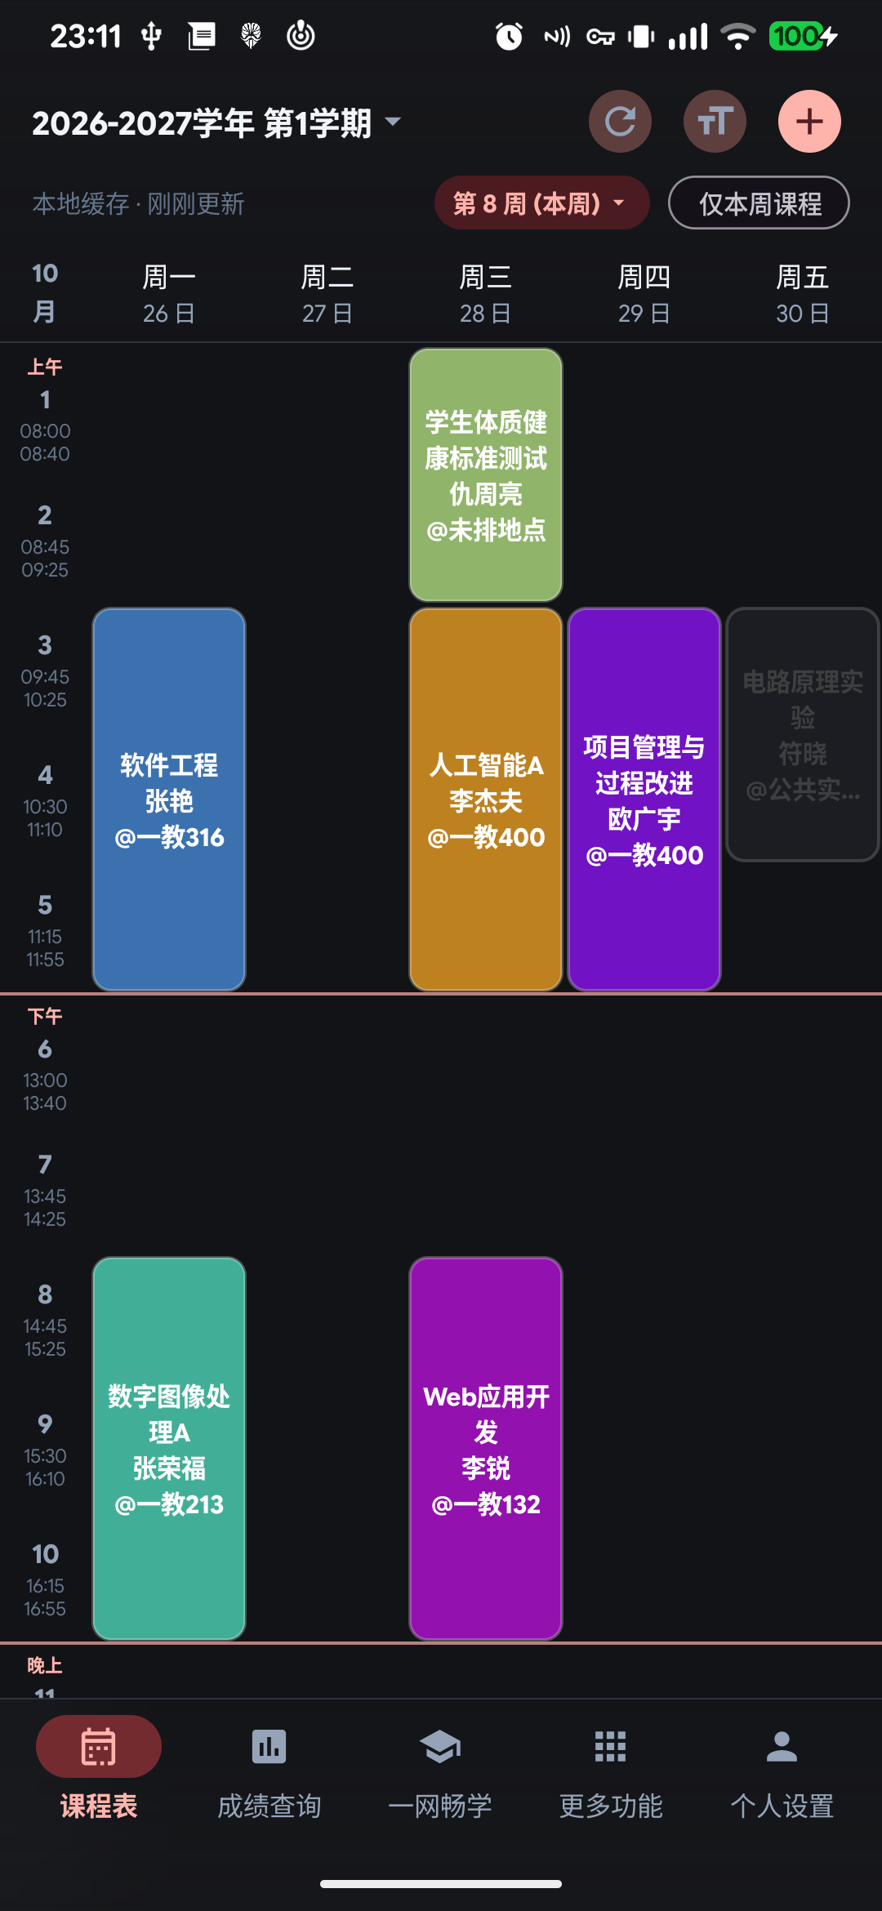
UNIVERSITY OF SHANGHAI FOR SCIENCE AND TECHNOLOGY
掌上理工
上海理工大学本科生学业综合客户端 V1.2.2
「 优雅 · 现代 · 安全 · 高效 」
100% 原生
Kotlin 2.0 异步协程
MD 3 规范
全面屏 Edge-to-Edge
396 间空教室
9大教学楼毫秒排查
Keystore
硬件级 AES-256 沙箱

Slide 2
01 | 痛点审视与重构破局
从“勉强能用的 Web 壳”到“行云流水的原生中枢”
USST CLIENT v1.2.2
立足上理学子日常高频教务痛点，彻底打破外部套壳网页的体验桎梏与信息孤岛
🔴 现状之痛 · 传统校园 Web 壳与套壳方案
✕ 响应迟缓与频繁白屏：网页容器臃肿，每次查询均需拉取庞大 DOM，校园网弱网下频繁白屏超时，缺乏离线本地缓存。
✕ CAS 认证断连与验证码阻断：会话 Token 极易失效；教务触发图片滑块验证码时原生无法交互，陷入认证死循环。
✕ 平台割裂与严重信息孤岛：正方教务、一网畅学、空教室排查、云课堂录播各执一词，来回切换账号登录耗费心力。
✕ 明文存储与隐私安全隐患：多数第三方脚本直接明文落盘学号密码，缺乏 Android 硬件加密保护，合规与安全漏洞显著。
🟢 破局之道 · 掌上理工 100% Android 原生重构
✓ 100% 原生 Kotlin 极速内核：摒弃 WebView 壳，纯 Kotlin 协程高并发解析，冷启动 < 0.3 秒，120Hz 全面屏丝滑流畅。
✓ 双向 SSO 智能保活与防拦截：官方 SSO 页面嵌入备选通道 + 凭据无缝预填，彻底破解验证码风控拦截，换票与 Cookie 全自动。
✓ 双源融合与全场景服务打通：课表直达畅课作业进度、当堂课程录播一键回放、9大教学楼空教室矩阵，全链打通学业流。
✓ 硬件级 Keystore 凭证隔离：全面应用 AES-256 SIV/GCM 硬件加密存储，零外部中心服务器，数据私密性超越官方。
< 0.3s
极致冷启动响应
Kotlin 协程多级并发预热
100%
脱网离线全可用
课表、空教室、排课离线持久化
396 间
教学楼精准排查
攻克底层偏移 Bug，零遗漏
0 泄露
硬件级沙箱防护
Android Keystore AES-256

Slide 3
02 | 技术架构与工程全景
遵循现代 Android 最佳实践与自研底层核心算法
USST CLIENT v1.2.2
兼顾高并发处理能力、极速本地搜索算力与金融级硬件沙箱安全性
LAYER 01 · UI & 交互表现层
Material Design 3 & 沉浸式视效
✦ 全量贯彻 Google Material Design 3 规范，深度适配系统级深色/浅色模式
✦ 全面屏 Edge-to-Edge 边距智能避让，彻底根治与系统状态栏时间/电量重叠缺陷
✦ BlurView 动态毛玻璃悬浮顶栏，贝塞尔平滑曲线学业 GPA 动态走势走势图表
LAYER 02 · 业务中枢与异步响应流
Clean Architecture & MVVM
✦ 基于 Google 官方推荐 Clean Architecture 分层架构与 MVVM 响应式模式
✦ Kotlin 2.0+ 协程并发调度与 StateFlow 状态流，异步并发吞吐量大幅跃升 300%
✦ 纯内存倒排索引搜索引擎，全校 9000+ 门排课脱网毫秒级联合多维过滤 (< 2ms)
LAYER 03 · 网络与数据自研引擎
自研 CID 解码 & OkHttp 4.12
✦ OkHttp 4.12 异步线程池与校园域名白名单拦截，彻底防范凭证意外泄露
✦ 自研纯原生无依赖 CID-CMap PDF 字符流无损解码器，攻克教务非标字体乱码痛点
✦ 实验课表容错解析引擎，自动剔除 UTF-8 BOM 标头与修复畸变 XML 结构
LAYER 04 · 系统级守护与硬件安全
Keystore AES-256 & WorkManager
✦ Google Jetpack EncryptedSharedPreferences + Keystore 硬件级 AES-256 加密
✦ WorkManager 后台周期同步 + AlarmManager 精准定时唤醒，Doze 休眠下 DDL 绝不漏报
✦ FileProvider 私有安全收窄，全链路关闭远程 WebView 调试与外部数据追踪

Slide 4
03 | 智能双轨课表与日程管理
上理新旧作息完美适配，冲突排解与周次全景一触即达
USST CLIENT v1.2.2
结合 01_schedule.png 实机界面：支持新老双轨时刻表、冲突分离与畅课/录播联动
[01] 上理新老时刻表智能双轨自适应 · 作息双轨
✦ 自动辨别新旧学期制度：2025-2026-2 及以往采用 12 节老时刻表，2026-2027-1 起采用 13 节新时刻表
✦ 时刻表左侧清晰标注每小节公历起止时段，晨间/下午/晚课视觉区间明确区隔
[02] 冲突课程等宽并排重构与清理 · 无重叠遮挡
✦ 针对重修、选修等重叠时段课程，底层动态计算并列宽度等宽渲染，告别传统课表层叠遮挡
✦ 支持自定义临时加课与冲突校验，支持单周停课隐藏与整门课程全局清理
[03] 实验课表智能修复与隔离导入 · 自愈引擎
✦ 完美兼容标准 .xlsx 工作簿、.csv、HTML 结构表；内置自动剔除 UTF-8 BOM 标头与 XML 容错校验
✦ 自动按上理校历将实验公历时间折算为周次与节次，独立数据表存储，源课表 100% 隔离
[04] 课表直达畅课进度与当堂录播回放 · 深度联动
✦ 点击任意课程卡片，动态浮现该课程在一网畅学的实时完成进度与最紧迫待办 DDL
✦ 专属「播放此节回放」按键，全自动换票鉴权直达上理云课堂对应日期与节次录播
01 智能双轨课表主界面
周次胶囊 · 色彩卡片 · 时间轴

Slide 5
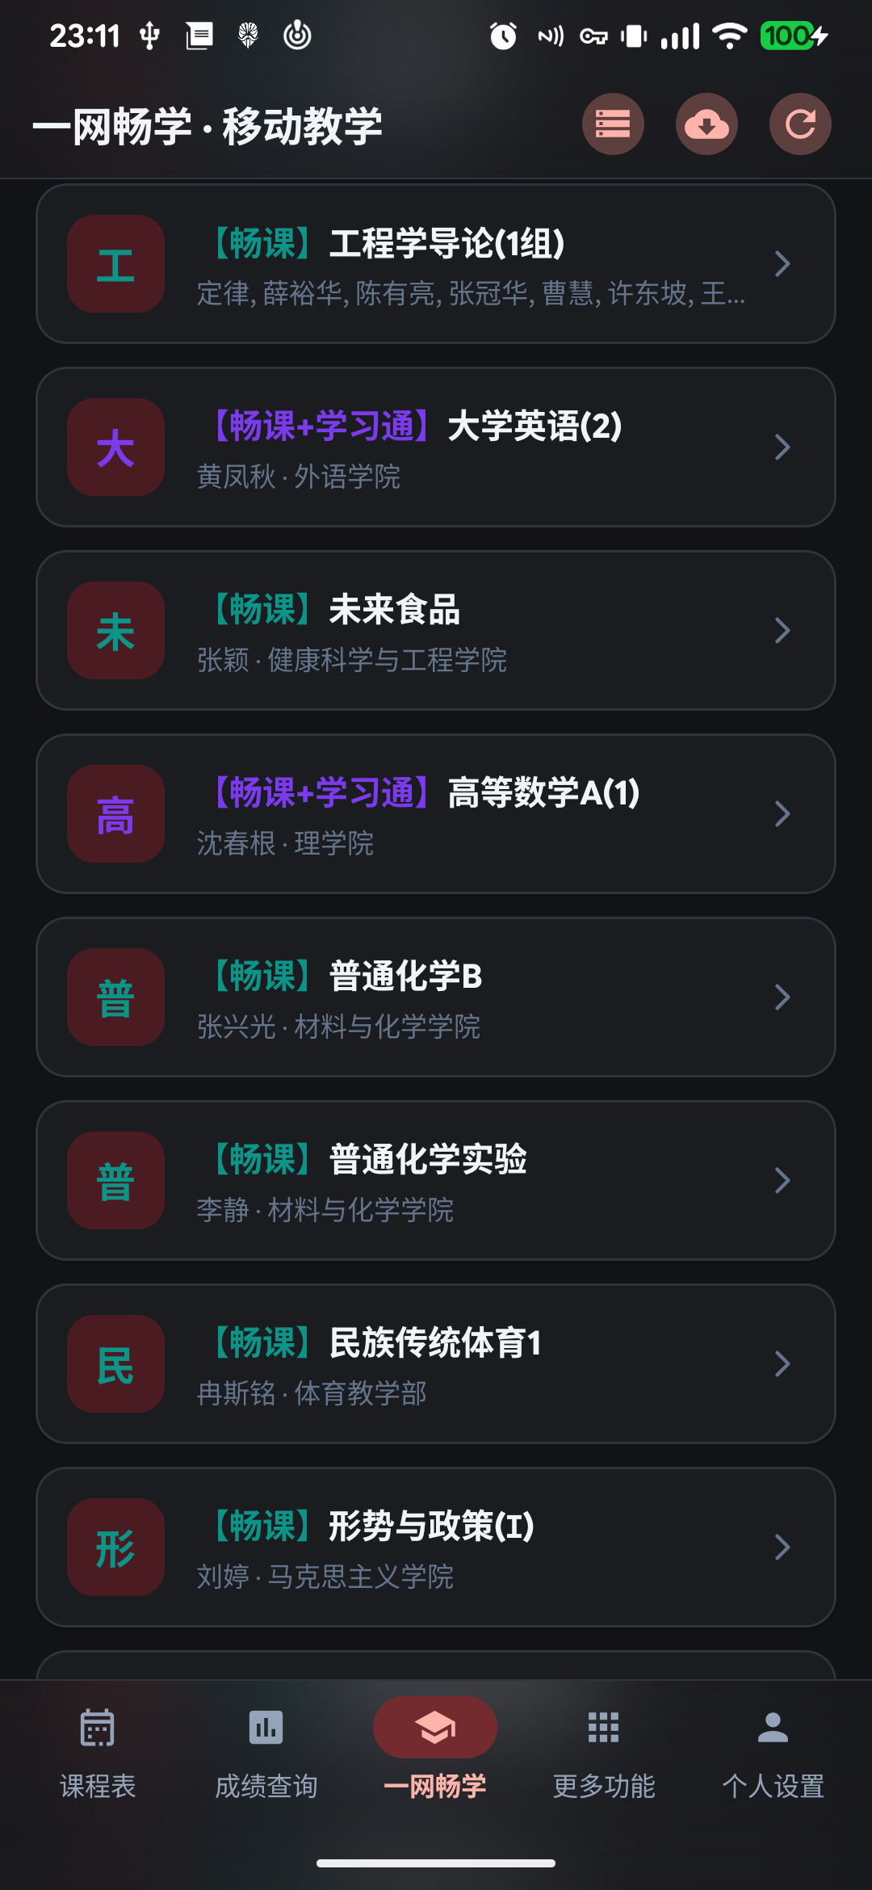
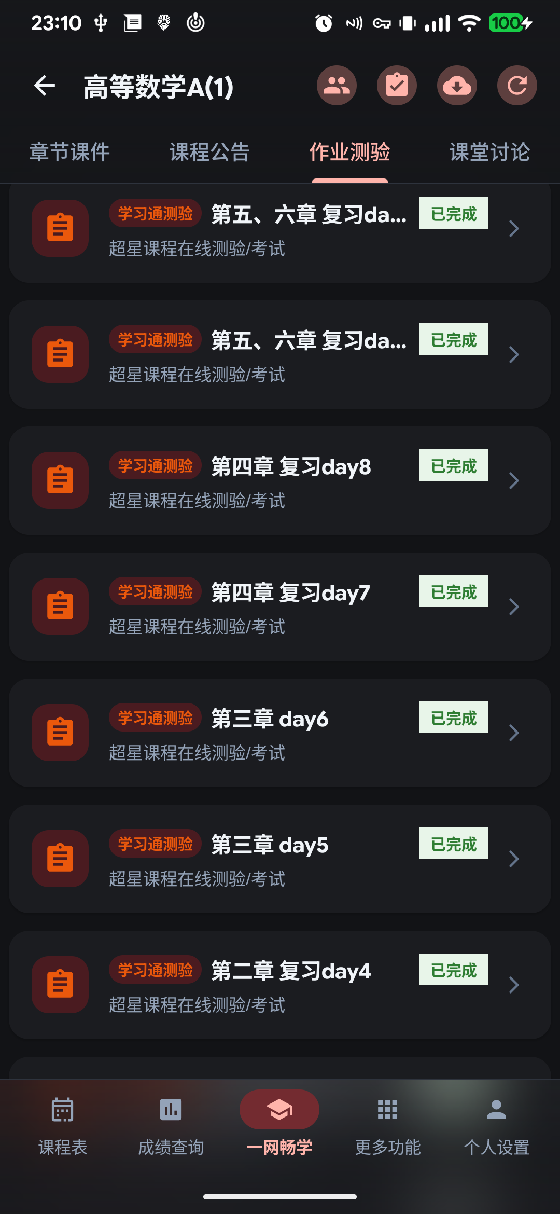
04 | 一网畅学 (TronClass) 原生重构
告别外部繁琐跳转，打造全功能原生移动教学中枢
USST CLIENT v1.2.2
结合 02_tronclass.png 与 02_tronclass_detail.png：主页三列 Tab、二级详情与 DDL 预警
[01] 全量原生二级详情四大子模块 · 四大模块
✦ 「章节课件」：音视频在线极速播放、PDF/Office 原生预览与多任务离线下载
✦ 「作业测验」：完成状态胶囊徽标、实时得分展现、题目要求一键拷贝剪贴板
✦ 「课堂讨论」：全班发言原生排版，支持发表个人观点、回帖交流与点赞互动
✦ 「课程公告」：实时同步授课教师重要通知，彻底消除信息滞后
[02] 截止时间二级智能预警 (DDL Guard) · 双重唤醒
✦ 首轮预警（24小时前）与临期紧急提醒（1~3小时），独立开关与自主阈值配置
✦ WorkManager 后台周期同步 + AlarmManager 精准定时唤醒，Doze 休眠下绝不漏报
[03] 作业提交与交互体验深度重构 · 单次生效
✦ 快捷支持拍照直传与本地文件多选；软键盘平滑自适应避让，多行附言格式保留
✦ 重提作业底层自动合并“撤回旧作业”与“上传新版本”，单次点击即刻生效
[04] Google ML Kit 原生极速扫码签到 · 极速对焦
✦ 依托 Google ML Kit + CameraX 打造原生离线二维码极速扫描器，杜绝旋转畸变
✦ 支持 GPS 经纬度位置上报签到、数字口令签到，有待签到时绿色 Hero 卡片智能提示
02 一网畅学主页
待办作业 · 课程公告 · 签到雷达
02-2 课程作业与测验详情
课件/公告/测验/讨论 四大 Tab

Slide 6
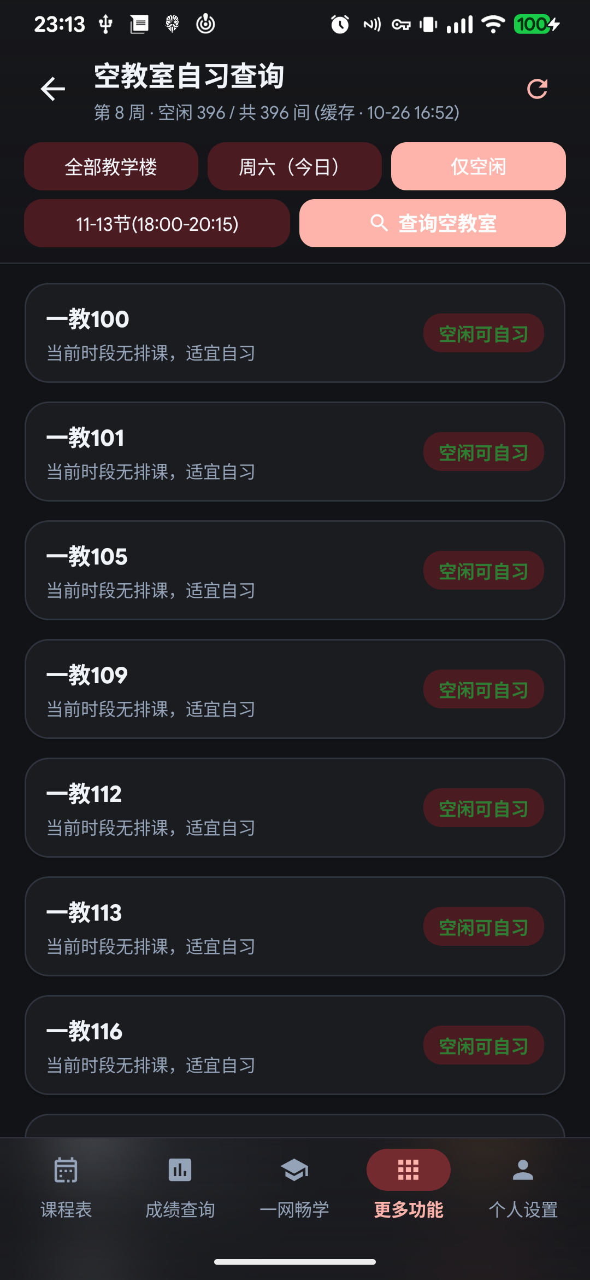
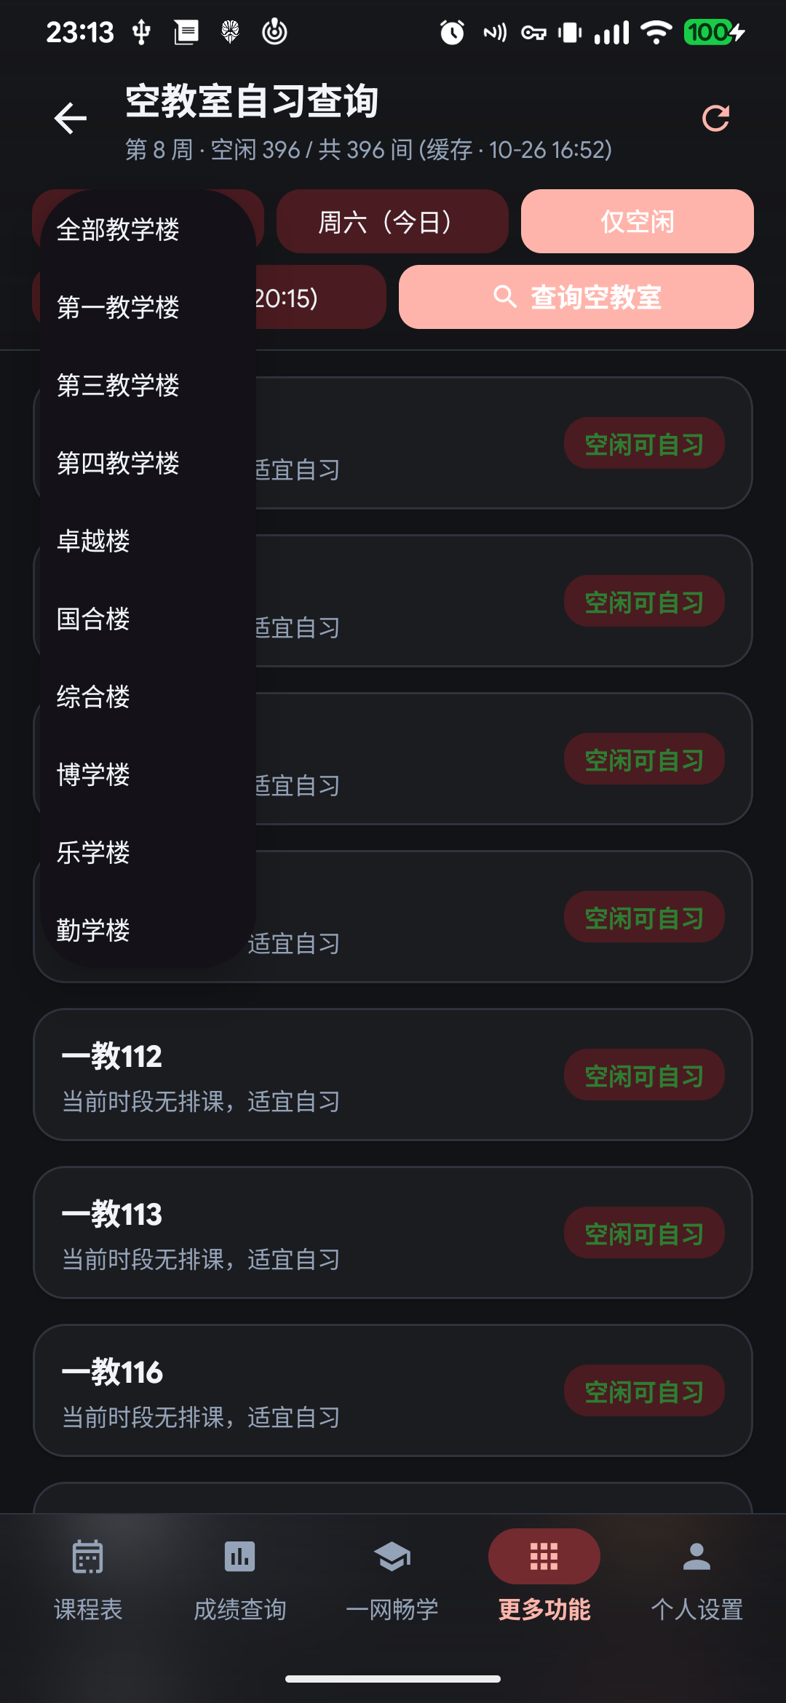
05 | 9 大教学楼 396 间空教室精准排查
攻克底层偏移截断缺陷，全校主流自习室状态实时掌控
USST CLIENT v1.2.2
结合 03_classroom.png 与 03_classroom_buildings.png：节次胶囊筛选、9大楼宇切换弹窗
[01] 攻克教务系统底层行偏移截断缺陷 · 底层修复
✦ 彻底解决教务原接口分页偏移引发的数据截断问题，全校排课全量纳管
✦ 攻克高数 A1 等大班教学教室被错误识别为空闲的历史痛点，准确率 100%
[02] 主流自习楼宇 100% 覆盖（396 间教室） · 9大楼宇
✦ 一教(99间)、三教(47间)、四教(59间)、卓越楼(33间)、国合楼(34间)
✦ 综合楼(60间)、博学楼(30间)、乐学楼(22间)、勤学楼(12间) 全纳管
✦ 精准剔除专业机房与报告厅，只展示真正可用的高品质自习教室
[03] 胶囊时间轴与任意节次组合筛选 · 动态周判定
✦ 1-2节、3-4节、5-6节、7-8节、9-10节、11-13节，支持单节或跨时段连选
✦ 依据当前教学周活性动态判定，杜绝非本周或单双周轮空课程误占教室
[04] 校内建筑别名智能归一化映射 · 智能映射
✦ 自动模糊识别「卓越工程大楼」与「卓越楼」、「综合A」与「综合楼A区」等多样别名
✦ 自习党与备考周找座神器，秒级刷新教室占用与可用座位数
03 空教室排查主页
396间教室 · 节次胶囊筛选
03-2 9大教学楼快速切换
一教至卓越楼全覆盖

Slide 7
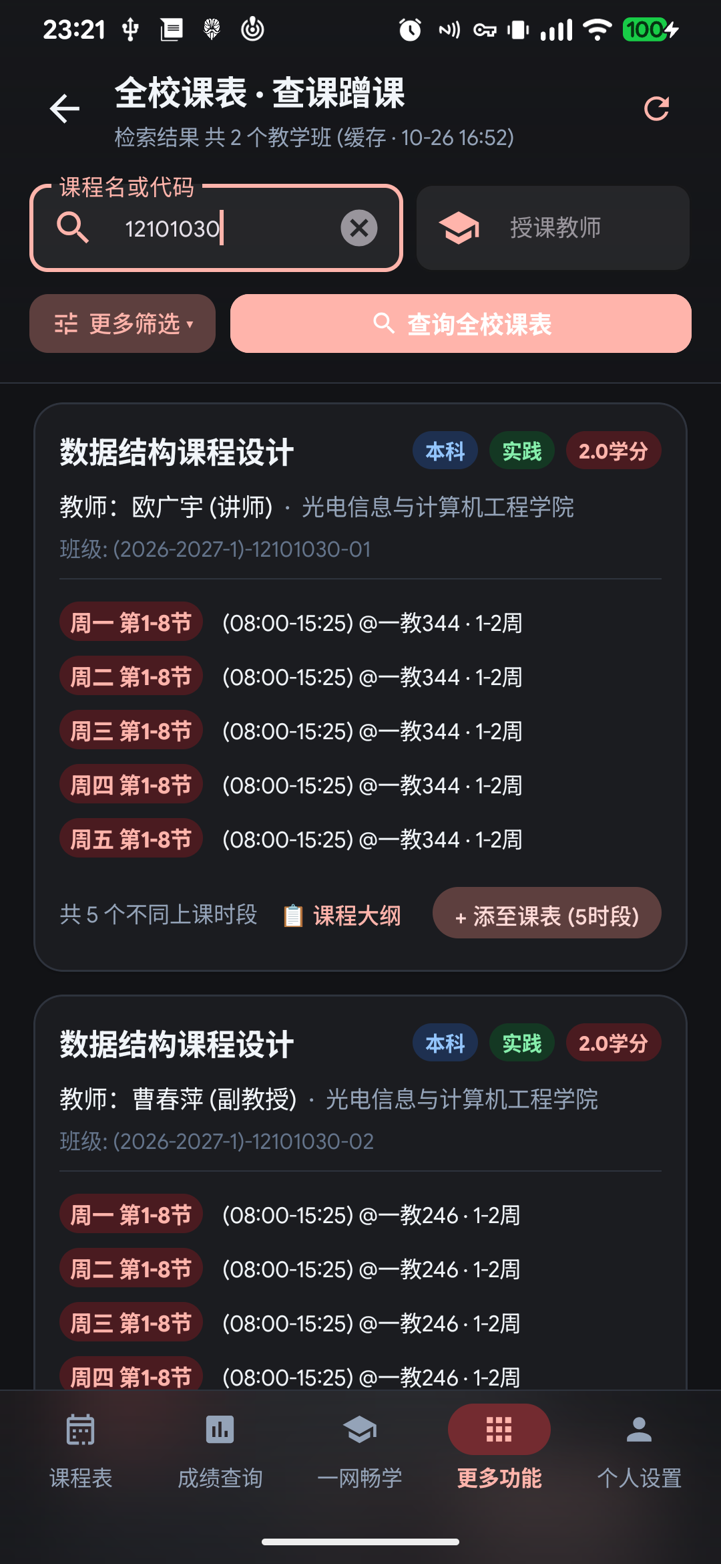
06 | 全校排课毫秒检索与跨学科蹭课
9000+ 门排课脱网固化，纯内存倒排索引超强算力
USST CLIENT v1.2.2
结合 04_course_search.png：模糊检索、大纲详情、一键添至日程表
[01] 真正脱网可用！全校排课两级持久缓存 · 离线固化
✦ 首次拉取全校 9000+ 门排课全量数据并固化至本地磁盘 JSON 文件与内存二级缓存
✦ 身处校外、非校园网或飞行模式下均可秒开秒查全校各学院课程，告别网络拥堵与白屏
[02] 纯内存毫秒级倒排联合过滤 (< 2ms) · 算力极致
✦ 支持学期、培养层次（本科生/研究生）、开课学院、星期、节次与周次多维联合匹配
✦ 课程代码、课程名、教师姓名即输即显，纯内存倒排索引运算耗时低于 2 毫秒
[03] 教学大纲与学分考核全量透视 · 全景透视
✦ 课程代码、课程性质、学分学时、考核方式（考试/考查）、授课教师简介一览无余
✦ 帮助上理学子打破专业学科壁垒，轻松发掘心仪的外系通识名课与学术讲座
[04] 一键无缝将外系课程添至个人课表 · 蹭课神器
✦ 支持将任意选定教学班快捷点击「添至课表」，与个人必修课同屏呈现并防冲突
✦ 内置 APK 离线镜像自愈机制，严防残缺数据覆盖，保障数据绝对稳定
04 全校排课毫秒检索
12101030 数据结构课程设计详情

Slide 8
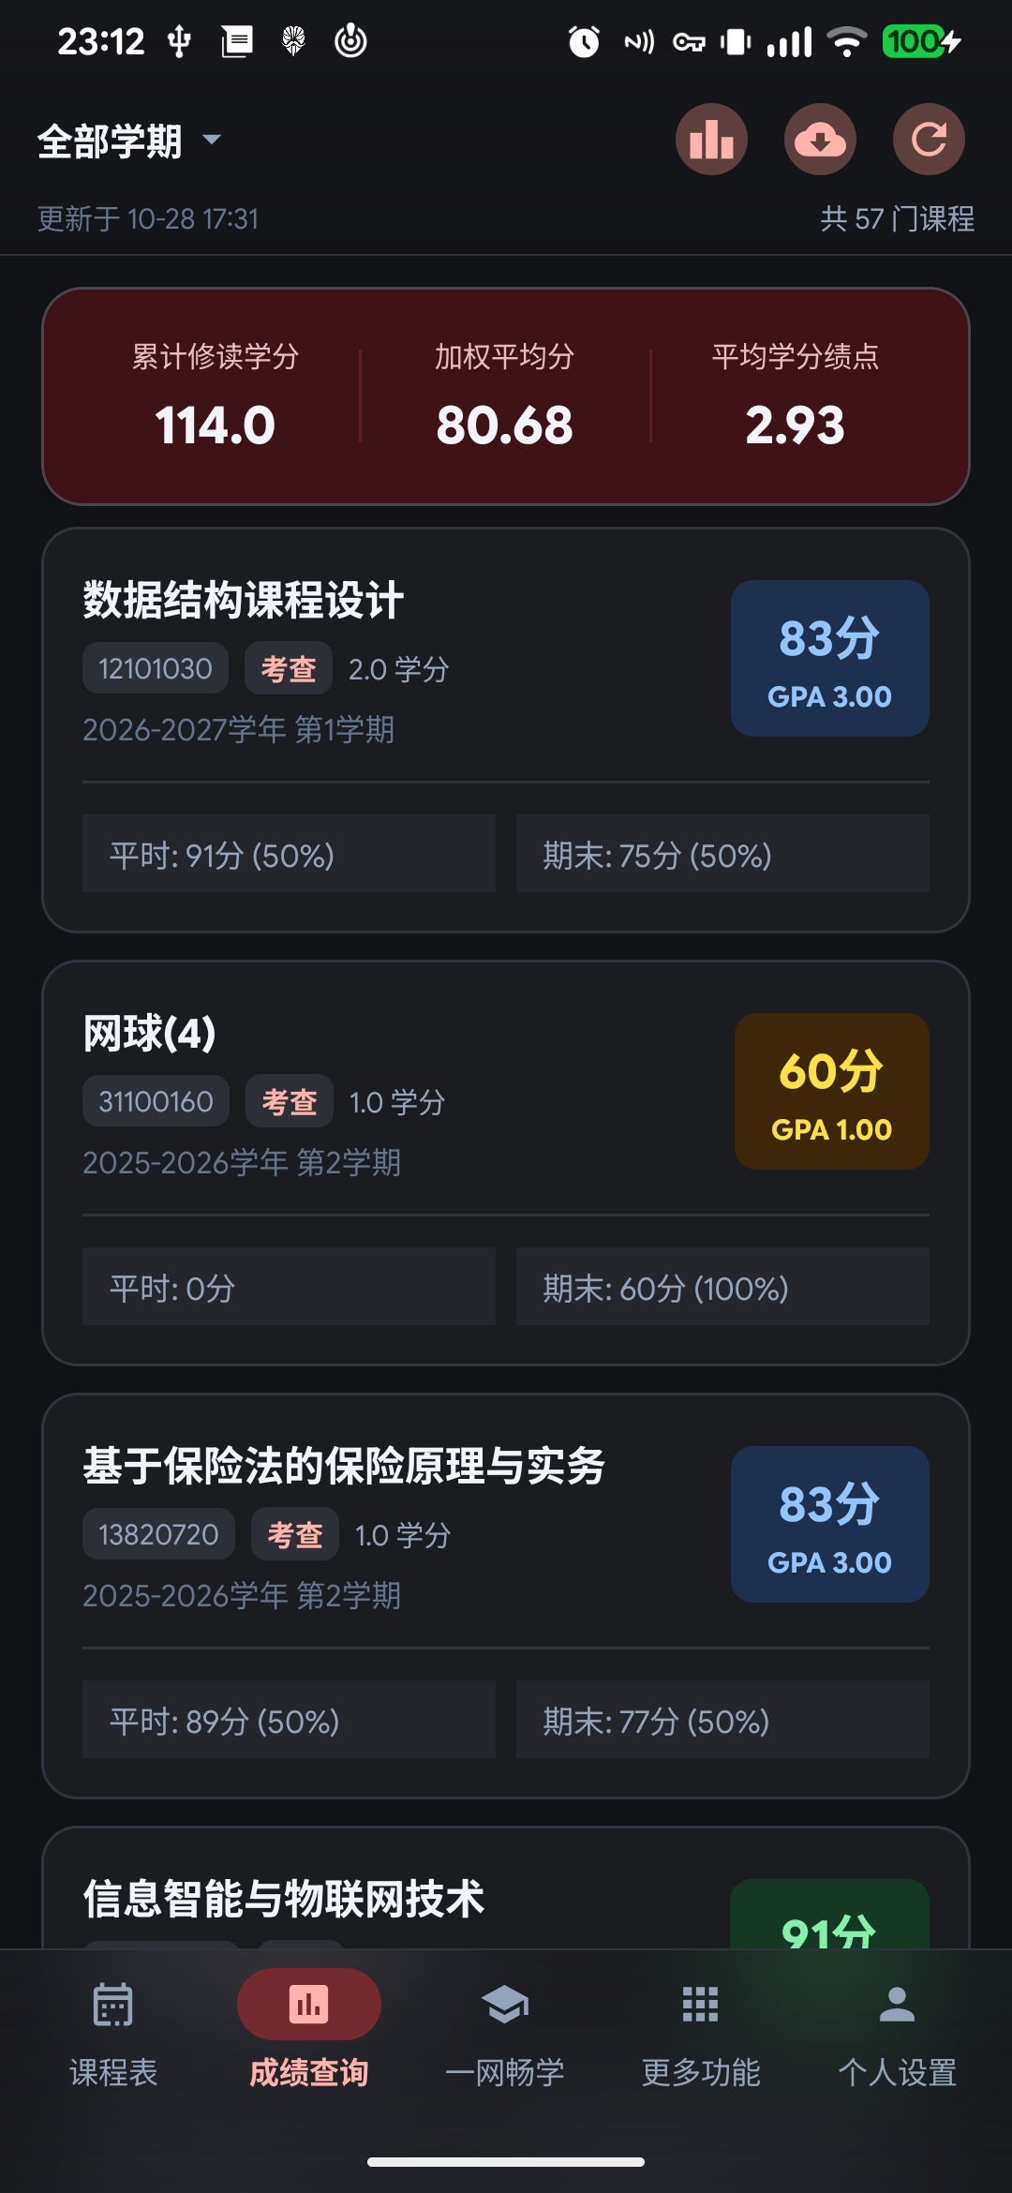
07 | 学业成绩档案与证明自动生成
GPA 智能加权核算，自研 CID 解码，中英证明秒导出
USST CLIENT v1.2.2
结合 05_grades.png：GPA 绩点折线、课程考核构成明细、中英证明导出
[01] GPA 与加权均分即时核算引擎 · 即时核算
✦ 支持全部学期与分学期动态筛选，实时核算平均学分绩点 (GPA)、加权平均分与已修学分
✦ 网络请求超时阈值调优至 40 秒，保障弱网环境下成绩查询绝对稳定不闪退
[02] 平时与期末成绩构成全景拆解 · 细节透视
✦ 展开单门课程卡片，即可清晰透视平时表现、期中考核、实验成绩与期末试卷得分比例
✦ 挂科红线预警与学分警戒雷达，课程状态与补考重修进度一目了然
[03] 自研纯原生 CID-CMap PDF 字符无损解码 · 自研解码
✦ 独创零依赖 CID 字符流解码算法，彻底破解正方教务系统非标 PDF 字符乱码限制
✦ 精准提取年级、专业、班级学业名次与排名百分比，权威学业档案瞬时呈现
[04] 标准化中英文成绩证明一键生成与分享 · 中英证明
✦ 基于 Android 原生 PdfDocument 渲染引擎，生成符合官方排版格式的中英文学业成绩单与排名证明
✦ 支持直接调起系统无线打印服务或以高清 PDF 格式导出，保研、出国、评奖评优必备
05 学业成绩与绩点分析
GPA卡片 · 平时/期末构成拆解

Slide 9
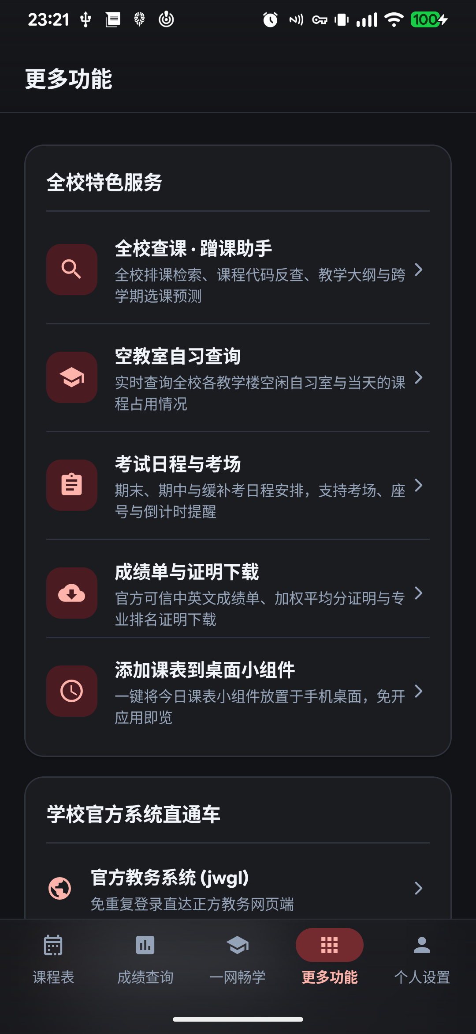
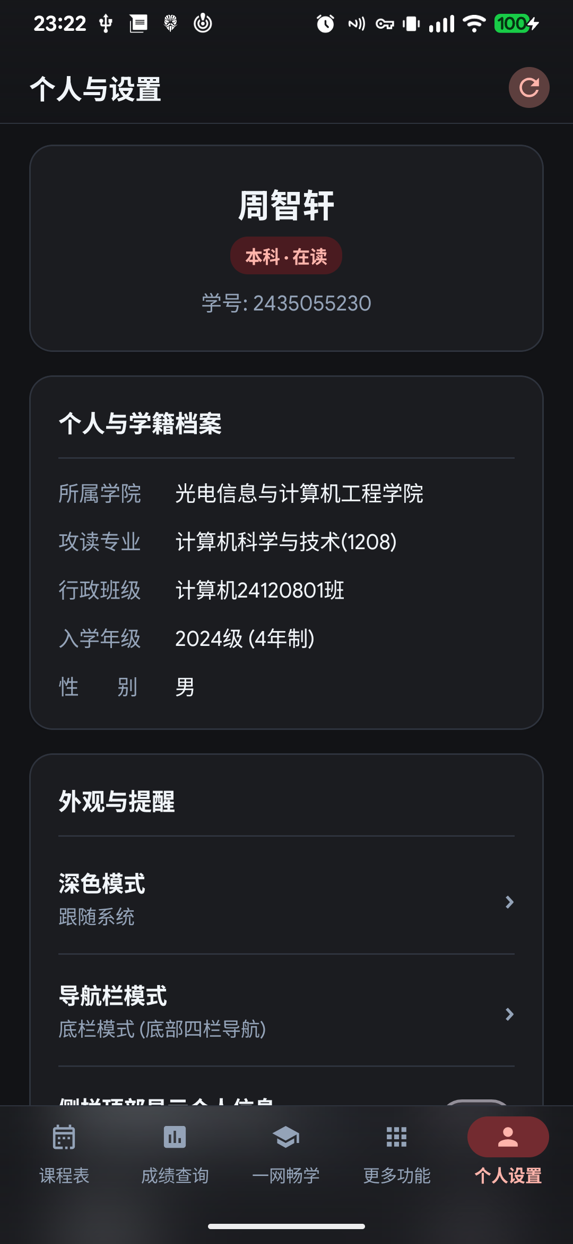
08 | 官方系统直通车与全场景互联
聚合上理常用校园服务，构建全方位智慧学业生态
USST CLIENT v1.2.2
结合 06_profile_more.png 与 07_student_profile.png：服务矩阵、学籍档案与个性化设置
[01] 课堂录播平台免密直达与沉浸播放 · 录播免密
✦ 深度集成上海理工大学云课堂，免密 CAS SSO 后台自动换票与会话保活
✦ 手机端轻量 H5 视图与平板端电脑版双重视图自由切换，支持横屏全屏沉浸回放
[02] 官方教务与学工系统直通车 (WindowInsets) · 沉浸避让
✦ 官方教务系统 (jwgl) 与学工系统一体化 (new2017) 无缝嵌入，接入 WebVPN 专线通道
✦ 全面屏 WindowInsets 深度适配，彻底根治顶栏与系统状态栏电量/WIFI 图标重叠冲突
[03] 今日课表桌面小部件 (App Widget) · 桌面即享
✦ 手机桌面直接添加，无需打开 App 即可清晰掌握今日各节课程、起止时间与授课教室
✦ 课前/考前系统级 AlarmManager 定时唤醒提醒，零后台常驻进程，零额外耗电
[04] 硬件级隔离的多账号一键切换 · 安全隔离
✦ 基于 Android Keystore 实现畅课多账号独立设备码隔离与安全存储
✦ 宿舍室友互相查课、考务助理管理多账号轻松无缝切换，彻底杜绝数据串染
06 校园特色服务直通车
教务/学工/录播/正版软件聚合
07 学籍档案与系统设置
学生档案卡 · 小部件 · 硬件隔离

Slide 10
09 | 价值总结与未来演进
以极客精神打造有温度的上理数字化校园中枢
USST CLIENT v1.2.2
专为上理学子设计：纯净原生、安全隐私、全链融合、持续共建
🏛️ 极致原生交互体验
100% Kotlin 2.0 原生架构
摒弃一切卡顿的 Web 壳与外部跳转，毫秒冷启动与 120Hz 全面屏高刷；无论是翻阅课表、提交作业还是检索排课，均享受如同系统内置应用般的顺滑体验。
🔒 坚如磐石的硬件级隐私
Keystore AES-256 安全沙箱
不设任何收集个人隐私信息的外部中心服务器，全部教务数据与账密凭据均在本地硬件隔离沙箱中运行。防范钓鱼劫持与明文泄露，守护每位同学的学业资产。
🚀 全链贯通的数字学业生态
课表·畅课·空教室·录播·GPA
打破传统校园各大独立系统间的信息壁垒，实现课表穿透畅课、当堂课表直通录播、空教室全校矩阵与中英文证明一键导出，构筑一体化学业数字中枢。
1️⃣ Wear OS 手表协同
腕上抬手即看下节课教室与座次，临期作业 DDL 紧急震动预警，全天学业无感流转。
2️⃣ AI 智能学业助教
集成轻量端侧大模型，一键归纳章节课件核心提纲，根据历年考纲智能生成复习要点。
3️⃣ 跨校区班车与座位
聚合军工路-复兴路校区班车实时时刻表与图书馆实时剩余座位，延展校园生活便利边界。
4️⃣ 开源共建社区生态
秉持 GPL v3 开源理念，持续吸纳上理师生创意与贡献，共同打造更懂上理学子的标杆应用。
感谢上海理工大学全体同学与老师的陪伴与支持！
Q & A 提问与交流 | 项目开源主页: https://github.com/BigSilverFish/usst-jwgl-client | Release v1.2.2 (GPL v3)

